Slide 1
HỆ THỐNG QUẢN LÍ KHÁCH SẠN
Thành viên:
Phan Văn Tuấn
Nguyễn Văn Ngọc
La Đình Hiệp

Slide 2
NỘI DUNG CHÍNH
01
Tổng quan về hệ thống
04
Đánh giá kết luận
02
Xác định yêu cầu
03
Phân tích thiết kế hệ thống
01
02
03
04
05
06

Slide 3
01
Tổng quan về hệ thống

Slide 4
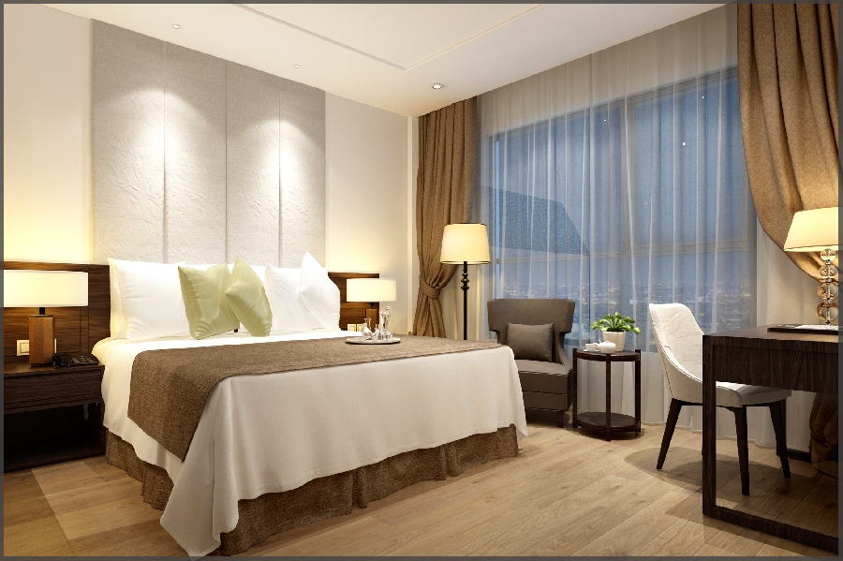
1. Giới thiệu về hệ thống
01
Việc ứng dụng công nghệ thông tin vào việc quản lí khách sạn đem lại hiệu quả to lớn trong công tác quản lí ví dụ như: quản lí nhân viên thu chi cũng như việc đặt phòng, sử dụng các dịch vụ và thanh toán nhanh chóng. Đồng thời các lãnh đạo kiểm soát được tình hình dễ dàng, giảm được số lượng nhân viên phục vụ cho công việc
02
03
04
05
06

Slide 5
Hệ thống hỗ trợ khách sạn với phong cách làm việc chuyên nghiệp, quản lí hiệu quả các hoạt động kinh doanh của khách sạn.
Tạo ra ưu thế cạnh tranh trước các đối thủ cùng ngành trong thời đại mới
01
02
03
04
05
06

Slide 6
Mục tiêu:
Nắm vững hơn kiến thức môn học vừa bồi dưỡng cho bản thân thên kiến thức về nghiệp vụ quản lí trong các khách sạn, góp phần nâng cao trình độ chuyên môn của mỗi cá nhân
01
02
Phạm vi:
Hệ thống chỉ triển khai trên hệ điều hành Windown – Microsoft
Áp dụng cho các khách sạn vừa và nhỏ
03
04
05
06

Slide 7
Phân tích quy trình thực hiện công việc tại khách sạn
Tiến hành khảo sát khách sạn và tìm hiểu cơ cấu tổ chức khách sạn
01
02
01
Nhiệm vụ
02
03
Thiết kế tổng thể và chi tiết
03
04
Áp dụng kiến thức về cơ sở dữ liệu và phân tích thiết kế hệ thống để xây dựng hệ thống quản lí khách sạn
04
05
06

Slide 8
02
Xác định yêu cầu

Slide 9
02. Xác định yêu cầu
Nguồn tham khảo
Mục đích khảo sát
01
02
Chủ yếu tham khảo các tài liệu về quy trình làm việc của những người có nghiệp vụ trong khách sản thông qua mạng Internet, giáo trình và các tài liệu cô giáo cung cấp
Khảo sát các chức năng liên quan đến việc đặt phòng, đổi và trả phòng....
Phân tích ưu nhược điểm của hệ thống đã có
Đề xuất hệ thống mới hiệu quả và linh hoạt hơn
03
04
05
06

Slide 10
Phân tích thực trạng
01
Thời gian
Phòng
Quản lí
02
Khó quản lí các thông tin như khách hàng, nhân viên hay hóa đơn...
03
Xử lí những thủ tục mất nhiều thời gian
Khó kiểm tra hay kiểm soát các phòng
04
05
06

Slide 11
Cơ cấu tổ chức khách sạn:
Marte
Giám đốc
Giám Đốc
01
Nhân viên lễ tân
Bộ phận an ninh
02
03
Bộ phận buồng phòng
04
05
06

Slide 12
Đặc tả yêu cầu
Yêu cầu chức năng
Người dùng sẽ phải đăng nhập vào hệ thống và thực hiện các thao tác
Nhân viên lễ tân thực hiện việc đặt phòng, hủy phòng hay đổi phòng của khách hàng
Nhân viên quản lí buồng phòng thì thực hiện thêm phòng, sửa phòng hay xóa phòng
Nhân viên quản lí tiện nghi thì thực hiện thêm tiện nghi, sửa tiện nghi và xóa tiện nghi
Quản lí nhân viên hay giám đốc thì có thể thêm nhân viên, sửa nhân viên hay xóa nhân viên
01
02
03
04
05
06

Slide 13
Yêu cầu phi chức năng
Tính tiện dụng
Tính ổn định
Tính an toàn thông tin
Tính phân quyền
Giao diện thân thiện, dễ sử dụng. Có thể dùng tiếng Việt lẫn tiếng Anh
Hệ thống sẽ hoạt động 24/7( mọi lúc)
Bảo mật, toàn vẹn và xác thực
V
Người dùng được phân quyền rõ ràng, giúp người quản lí dễ kiểm soát và theo dõi các thông tin
01
02
03
04
05
06

Slide 14
03
Phân tích và thiết kế hệ thống

Slide 15
Sơ đồ phân cấp chức năng:
Quản lí khách sạn
Quản lí phòng
Quản lí đặt phòng
Quản lí nhân viên
Quản lí khách hàng
Quản lí dịch vụ
Quản lí tiện nghi
Thống kê
Quản lí tài khoản
Thêm tài khoản
Sửa tài khoản
Xóa tài khoản
Tìm kiếm tài khoản
Thêm tiện nghi
Sửa tiện nghi
Xóa tiện nghi
Tìm kiếm tiện nghi
Thêm dịch vụ
Sửa dịch vụ
Xóa dịch vụ
Tìm kiếm dịch vụ
Thêm khách hàng
Sửa khách hàng
Xóa khách hàng
Tìm kiếm khách hàng
Thêm nhân viên
Sửa nhân viên
Xóa nhân viên
Tìm kiếm nhân viên
Đăt phòng
Thêm phòng
Sửa phòng
Xóa phòng
Tìm kiếm phòng
Thống kê daonh thu
Thống kê hóa đơn
Lập hóa đơn
Đổi phòng
Trả Phòng
Hủy đặt phòng
01
02
03
04
05
06

Slide 16
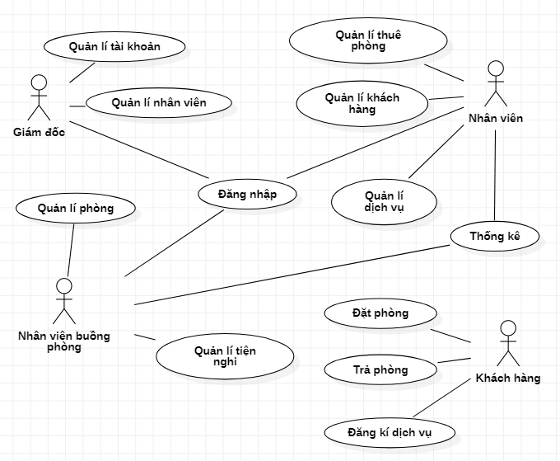
Mô hình hóa chức năng
- Sơ đồ use case tổng quát:
01
02
03
04
05
06

Slide 17
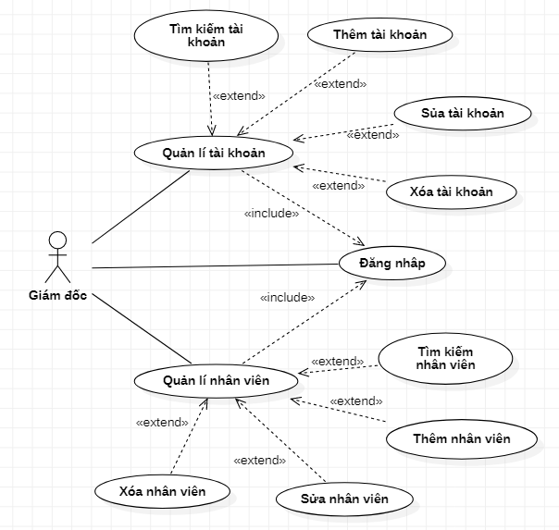
Mô hình hóa chức năng
- Sơ đồ use case phân rã cho tác nhân Giám đốc:
01
02
03
04
05
06

Slide 18
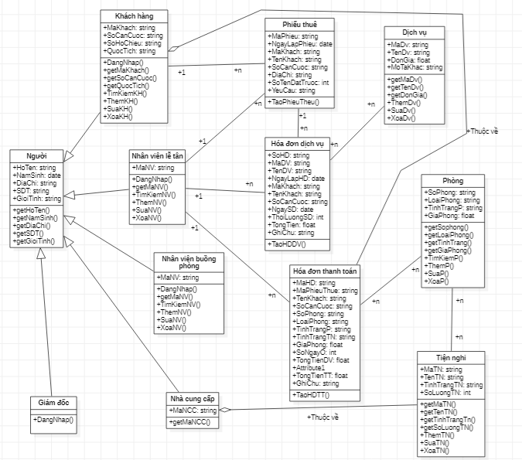
Mô hình hóa chức năng
- Biểu đồ Lớp:
01
02
03
04
05
06

Slide 19
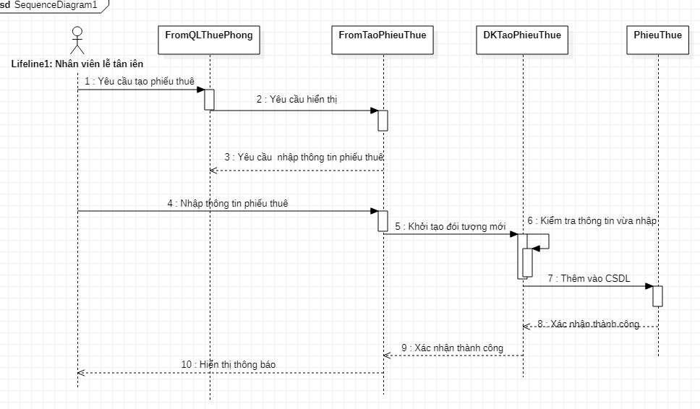
Mô hình hóa chức năng
- Biểu đồ trình tự cho ca sử dụng Tạo phiếu thuê:
01
02
03
04
05
06

Slide 20
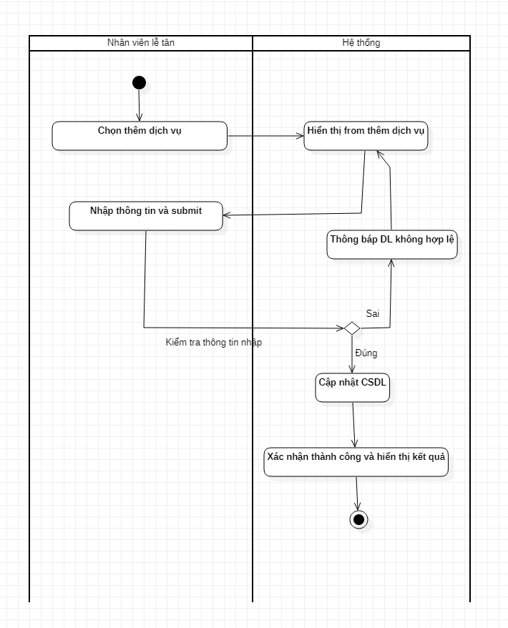
Mô hình hóa chức năng
- Biểu đồ Hoạt động cho chức năng Thêm dịch vụ:
01
02
03
04
05
06

Slide 21
04
Đánh giá kết luận

Slide 22
- Kết quả đạt được:
Phân tích, khảo sát và làm rõ được các nghiệp vụ của hệ thống
Vẽ được biểu đồ use case tổng quát, phân được rã các use case, đặc tả yêu cầu của từng use case
Đáp ứng được những yêu cầu mà người sử dụng đã đặt ra về tiêu chí, hoạt động được, dễ sử dụng, đầy đủ chức năng cần thiết.
01
02
03
04
05
06

Slide 23
- Khó khăn:
Làm việc online thường xuyên gặp các vấn đề về mạng, dẫn đến việc trao đổi gói ý không được thuận lợi
Sự hạn chế về trình độ dẫn đến còn khá nhiều thiếu sót, hệ thống phân tích và thiết kế cũng chưa được tốt nhất.
01
02
03
04
05
06

Slide 24
Xin chần thành cảm ơn cô và các bạn đã lắng nghe
The End

